Slide 1
Изучаем кабардинский язык
Занятие №17

Slide 2
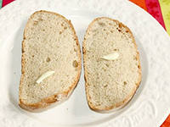
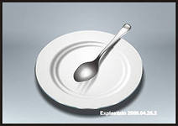
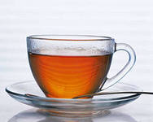
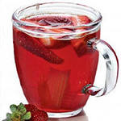
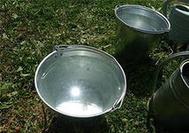
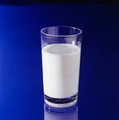
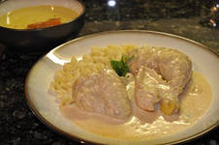
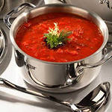
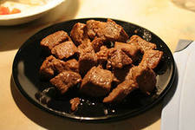
Сыт … илъыр? Сыт … итыр? Сыт хуэдэ …?

Slide 3
Прилагательные
качественные
относительные
дахэ
1эф1
лъагэ
…
нобэрей (сегодняшний)
дыгъуасэрей (вчерашний)
…

Slide 4
Таблица №18.
Исходная форма | значение | Сравнительная степень образуется с помощью частицы нэхъ и прилагательного | значения
дахэ | красивый | нэхъ дахэ | более красивый, красивее
1эф1 | вкусный, сладкий | нэхъ 1эф1 | более вкусный, сладкий; вкуснее, слаще
жьы | старый | нэхъыжь | старший, старше
щ1э | новый | нэхъыщ1э | младший, младше
ф1ы | хороший | нэхъыф1 | лучший, лучше

Slide 5
В том случае, когда в предложении присутствует название предмета, с которым сравнивают другой предмет, частица нэхъ повторяется два раза, причем первый раз с суффиксом -рэ.
Бахъсэн нэхърэ Налшык нэхъ инщ.
Казбек нэхърэ Iуащхьэмахуэ нэхъ лъагэщ.
Мишэ нэхърэ Олег нэхъыжьщ.
Си дэлъхум нэхърэ си шыпхъур нэхъыщ1эщ.

Slide 6
Таблица №19
прилагатель-ное | Сравнительная степень | Превосходная степень
ц1ык1у | нэхъ ц1ык1у | нэхъ ц1ык1у дыдэ | ц1ык1у дыдэ, ц1ык1у 1ей, икъук1э ц1ык1у, хуабжьу ц1ык1у
 | Си къуэшыр нэхъ ц1ык1ущ. | Си чашкэр нэхъ ц1ык1у дыдэщ. | Си тепщэчыр ц1ык1у 1ейщ.

Slide 7
Прилагательные
хужь
ф1ыц1э
плъыжь
щхъуэ
гъуэжь
щ1ыху
удзыфэ
гъуабжэ
тхьэмбылыфэ
шэкъафэ
хуабэ
щ1ы1э
щабэ
быдэ
гуащ1э
белый
черный
красный
серый
желтый
синий
зеленый
коричневый
розовый
фиолетовый
теплый
холодный
мягкий
твердый
кислый

Slide 8
Сыт хуэдэ?

Slide 9


